Slide 1
„Netsurvival“
Ein digitaler Überlebensguide
Jens Reimer Jochen Saalfeld Dr. Peter Voigt jreimer@ jsaalfeld@ pvoigt@ chaostreff-osnabrueck.de chaostreff-osnabrueck.de chaostreff-osnabrueck.de
0xBCE3B4ED 0x64B67DF4 0x1CA1C3A9

Slide 2
Referenten
Jens Reimer
  44 Jahre
  IT-Leiter, Ausbilder und Prüfer für IT-Berufe
Jochen Saalfeld
  28 Jahre
  Student und Software-Entwickler
Dr. Peter Voigt
  55 Jahre
  Berufsschullehrer

Slide 3
Chaostreff Osnabrück e.V. (CTreffOS)
Regionale Gliederung des Chaos Computer Club e.V. (CCC)
Erfahrungsaustauschkreise (Erfas) und Chaostreffs
Gründung des Vereins im Juni 2015
Monatlicher Chaos-Stammtisch im Zauber von OS
Projekte
  chaOStalk
  codingchaOS
  CmS

Slide 4

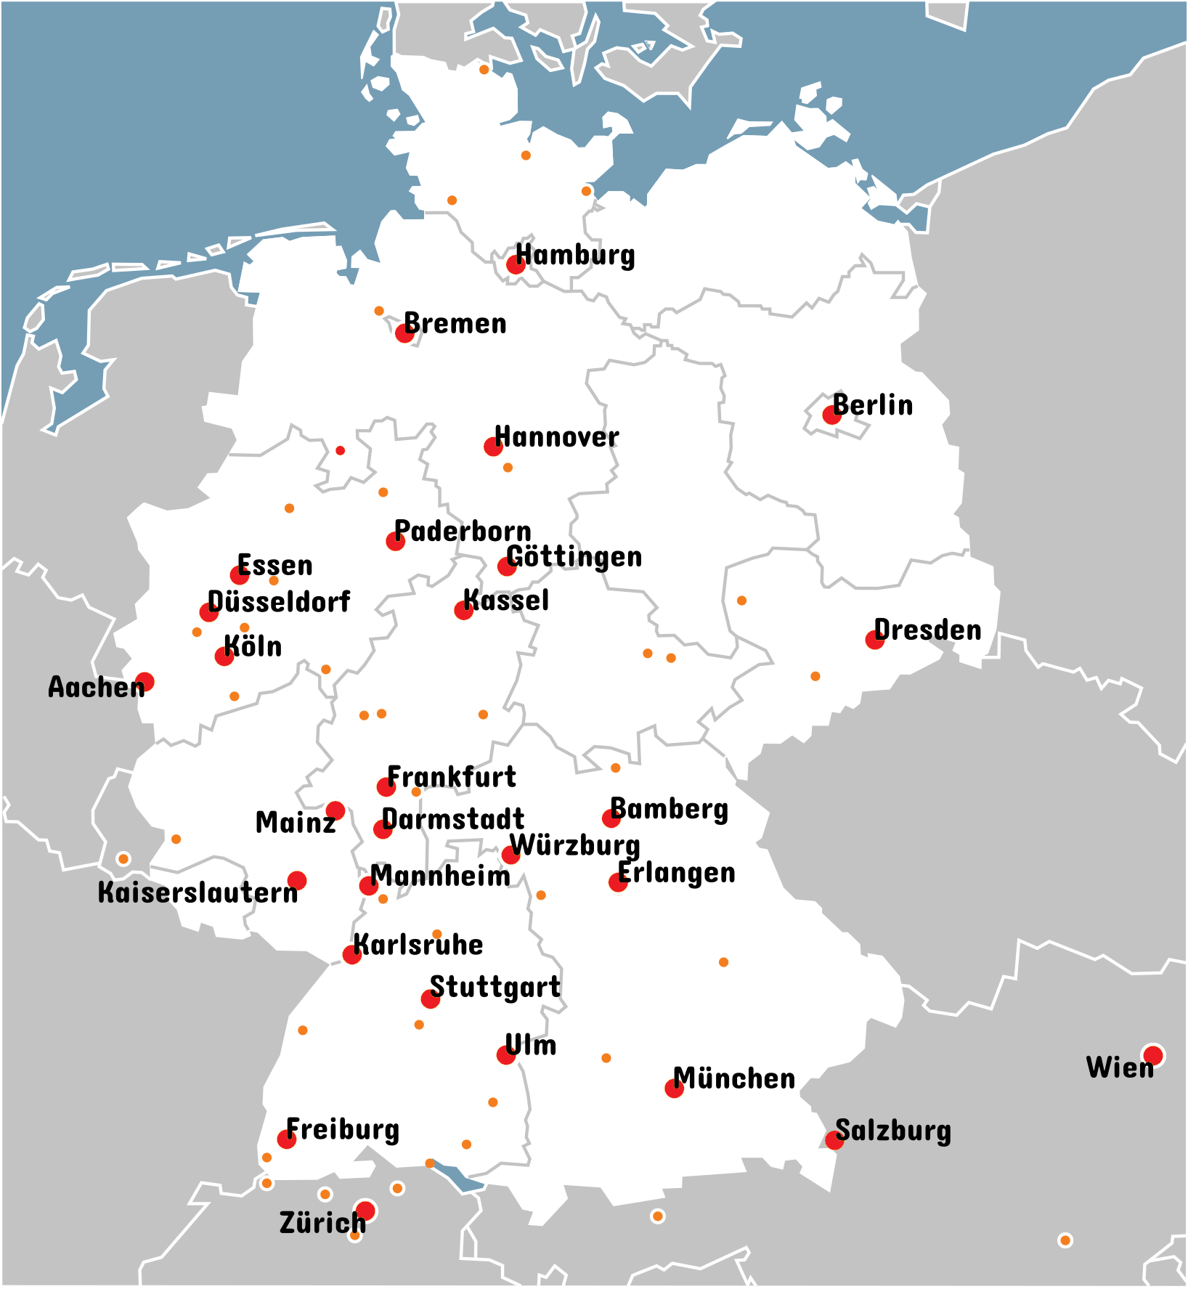
Chaos macht Schule (CmS)
Ausgangslage
Motivation
Projekt
Zielgruppe
Angebot
CmS in Osnabrück
Notes:
Projektvorstellung "Chaos macht Schule" (CmS)
Ausgangslage
- Rasante Entwicklung der Technik und der neuen Medien
- Eltern und Schule haben Probleme Schritt zu halten
Motivation
- CCC möchte über Chancen und Risiken aufklären
- Medienkompetenz und Technikverständnis schaffen
Projekt
- Initiative mehrerer CCC-Regionalableger (Karte)
- Zusammenarbeit mit Bildungsinstitutionen
- Projektstart 2008
Zielgruppe
- Schüler, Eltern und Lehrer
Angebot
- Workshops und Vorträge
CmS in Osnabrück
- Erste Planungen ab 2016
- Premiere 2018 in der BBS Brinkstrasse

Slide 5
Soziale Netzwerke und digitale Messenger
Jens Reimer – jreimer@chaostreff-osnabrueck.de – OpenPGP-Schlüssel: 0xBCE3B4ED

Slide 6
















„Kostenlose“ Dienste

Slide 7
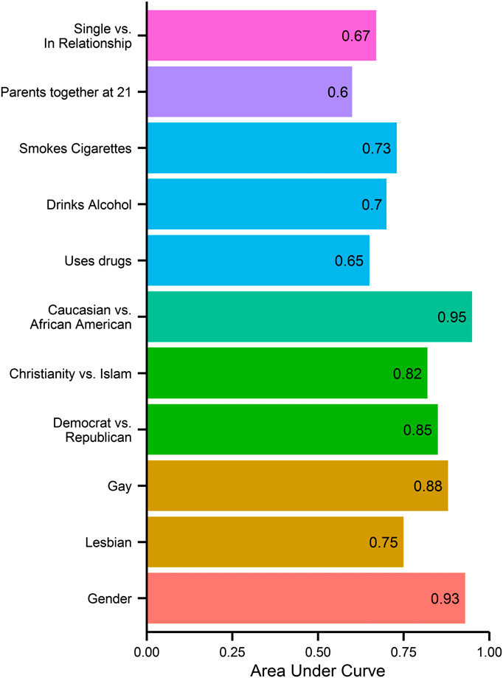
BigData und Mustererkennung
Daten verraten mehr als man glaubt, z.B.
  Netzwerkanalyse über „Freunde“ und Kommunikationspartner
  Gesichtserkennung und Standortdaten in Bildern
  Persönlichkeitsmerkmale, Meinungen und Vorlieben
Beispiele
  Facebook-Likes (Studie 2013)
  Kundenprofile (Bericht 2012)

Slide 8
Fazit
Bei „kostenlosen“ Diensten seid Ihr nicht der Kunde, sondern das Produkt!!!
Prinzip der Datensparsamkeit für eigene und fremde Daten
Bewußte Entscheidung, welche Daten preisgegeben werden
Verwendet sichere Messenger!!!

Slide 9
Dr. Peter Voigt – pvoigt@chaostreff-osnabrueck.de – OpenPGP-Schlüssel: 0x1CA1C3A9
Benutzerkonten und Passwörter

Slide 10












Ohne Passwörter geht nichts

Slide 11
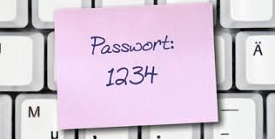
Die Top 10 der deutschen Passwörter
123456
123456789
1234
12345
12345678
Hallo
passwort
1234567
111111
hallo123
Quelle: Hasso Plattner Institut (HPI) – Pressemitteilung vom 22.12.2017
https://hpi.de/pressemitteilungen/2017/die-top-ten-deutscher-passwoerter.html

Slide 12
Konto- und Passwortverwendung
Sichere Passwörter oder Passphrasen
Unterschiedliche Passwörter pro Konto bzw. Dienst
Zwei-Faktor-Authentifizierung bei wichtigen Konten
Vorsicht bei Passwort-Prüfseiten
Anonyme Identitäten (z.B. https://www.fakenamegenerator.com/)
Meidung “halbseidener” Seiten (z.B. Gewinnspiele, Umfragen)
Verwendung eines Passwortmanagers

Slide 13
Passwortmanager
Große und unüberschaubare Auswahl
Wichtige Auswahlkriterien:
  Unterstützte Betriebssysteme
  Freeware vs. kostenpflichtig
  Closed source vs Open Source
  Aktive vs sporadische Entwicklung/letztes Update/Anzahl Entwickler
  Synchronisation
  Nutzung in Gruppen
  Web-Browser-Anbindung

Slide 14
Zwei-Faktor-Authentifizierung (1)
Zwei-Faktor-Authentifizierung (2FA)
  Erfolgreiche Authentifizierung mit zwei unabhängigen Komponenten (Faktoren)
Faktoren können sein
  etwas, das der Benutzer weiß (z.B. Passwort, PIN, TAN…)
  etwas, das der Benutzer hat (z.B. Hardware-Token, Schlüssel, Bankkarte…)
  etwas, das den Benutzer körperlich auszeichnet (biometrisches Merkmal wie z.B. Fingerabdruck, Iris/Regenbogenhaut, Stimme)

Slide 15
Zwei-Faktor-Authentifizierung (2)
Bekannte Anwendungsbeispiele
  Onlinebanking:
  PIN und TAN (TAN-Listen, SMS-TAN, chipTAN/smartTAN…)
  Achtung: pushTAN
  PayPal:
  Passwort und SMS-TAN
  DHL:
    Kundenkonto: Passwort und E-Mail-TAN
    Packstation: Kundenkarte und SMS-TAN

Slide 16

Jochen Saalfeld – jsaalfeld@chaostreff-osnabrueck.de – OpenPGP-Schlüssel: 0x64B67DF4
@der_alfe
Gerätesicherheit

Slide 17
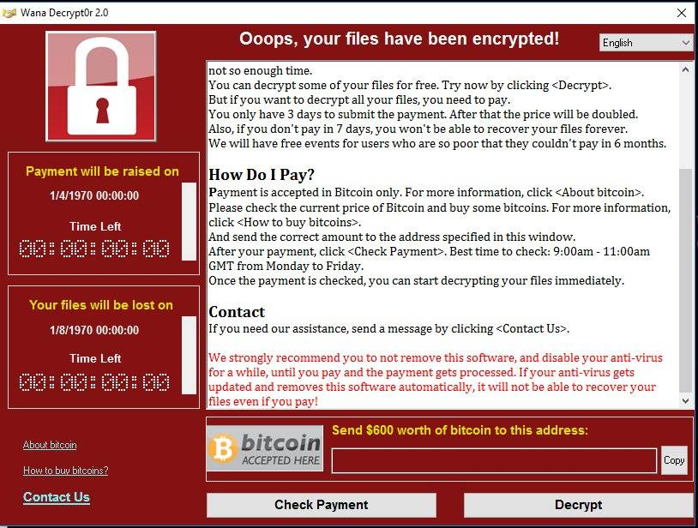
Ohne Sicherheit geht nichts

Slide 18
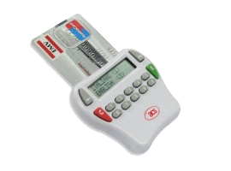
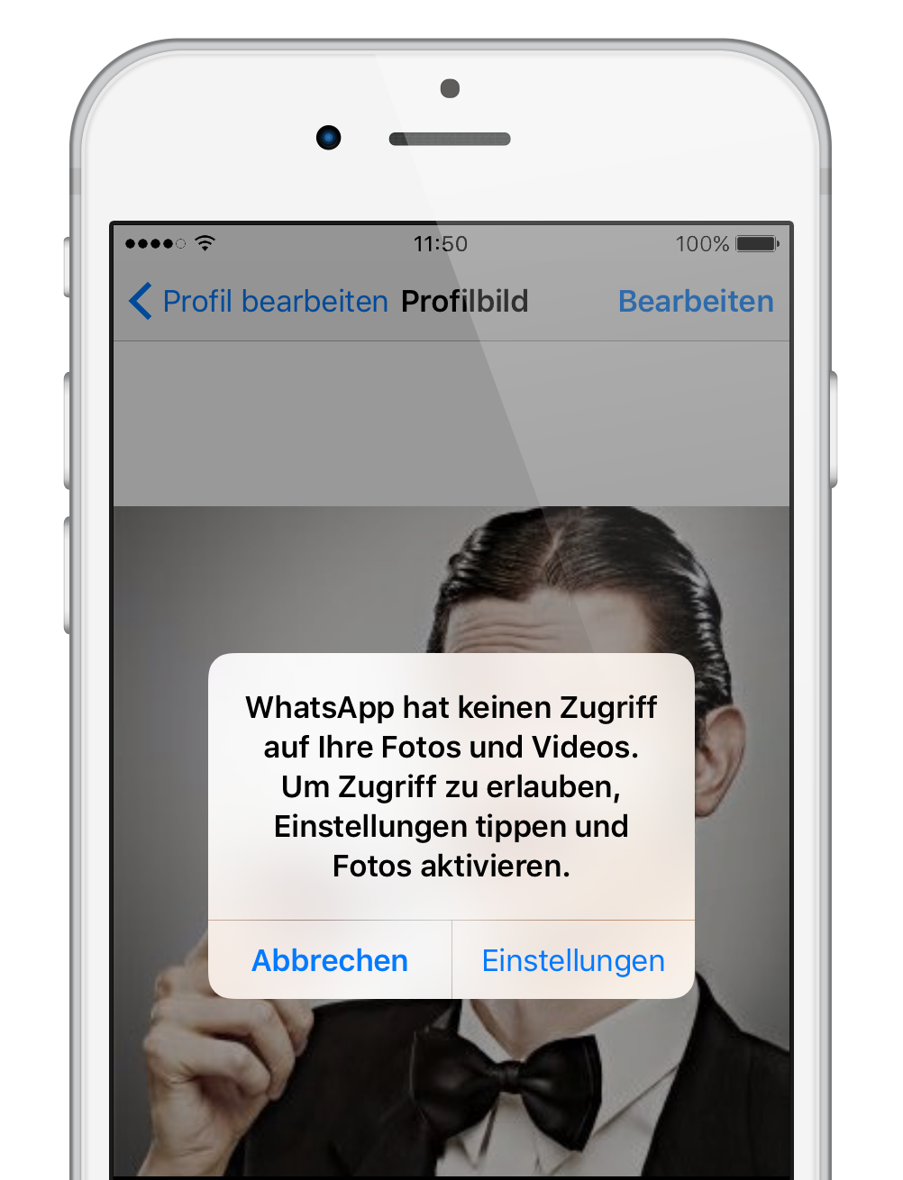
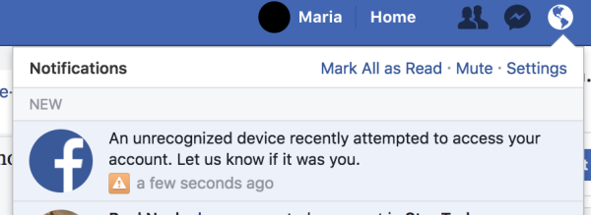
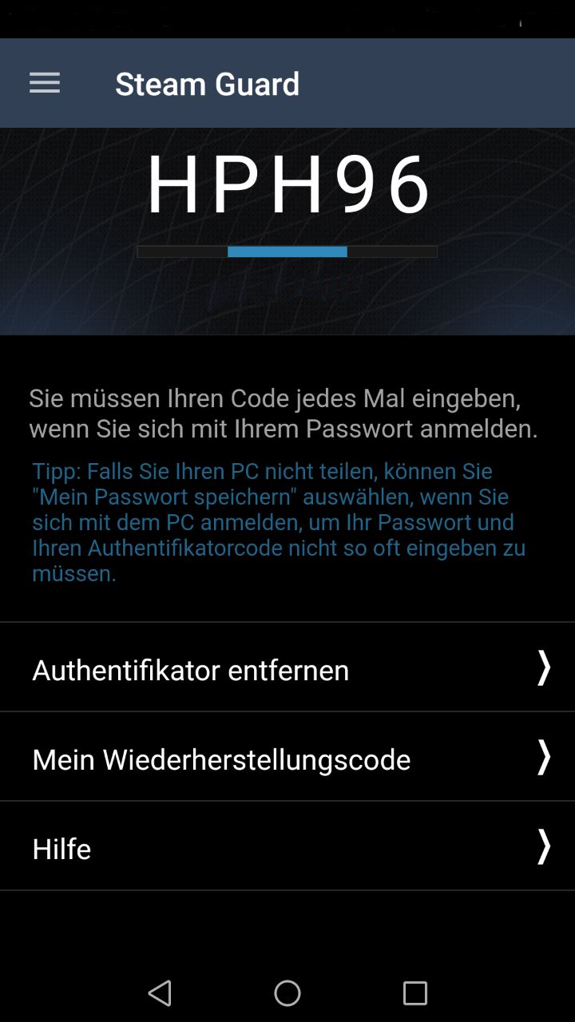
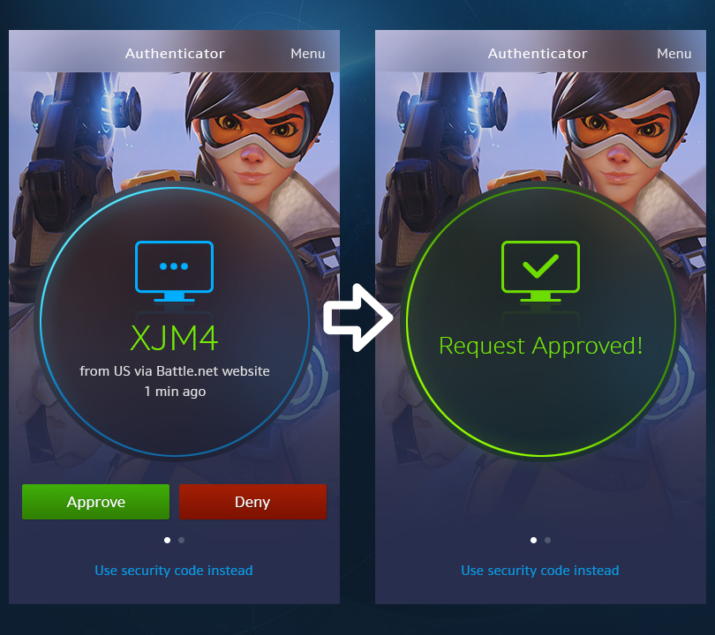
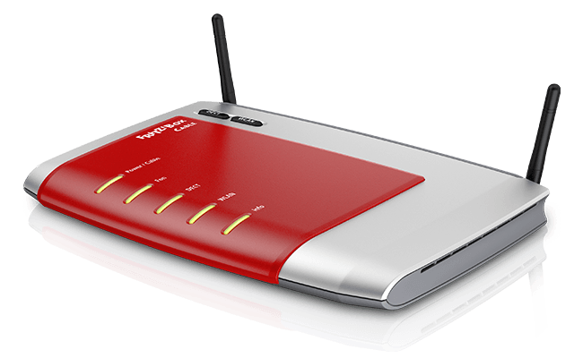
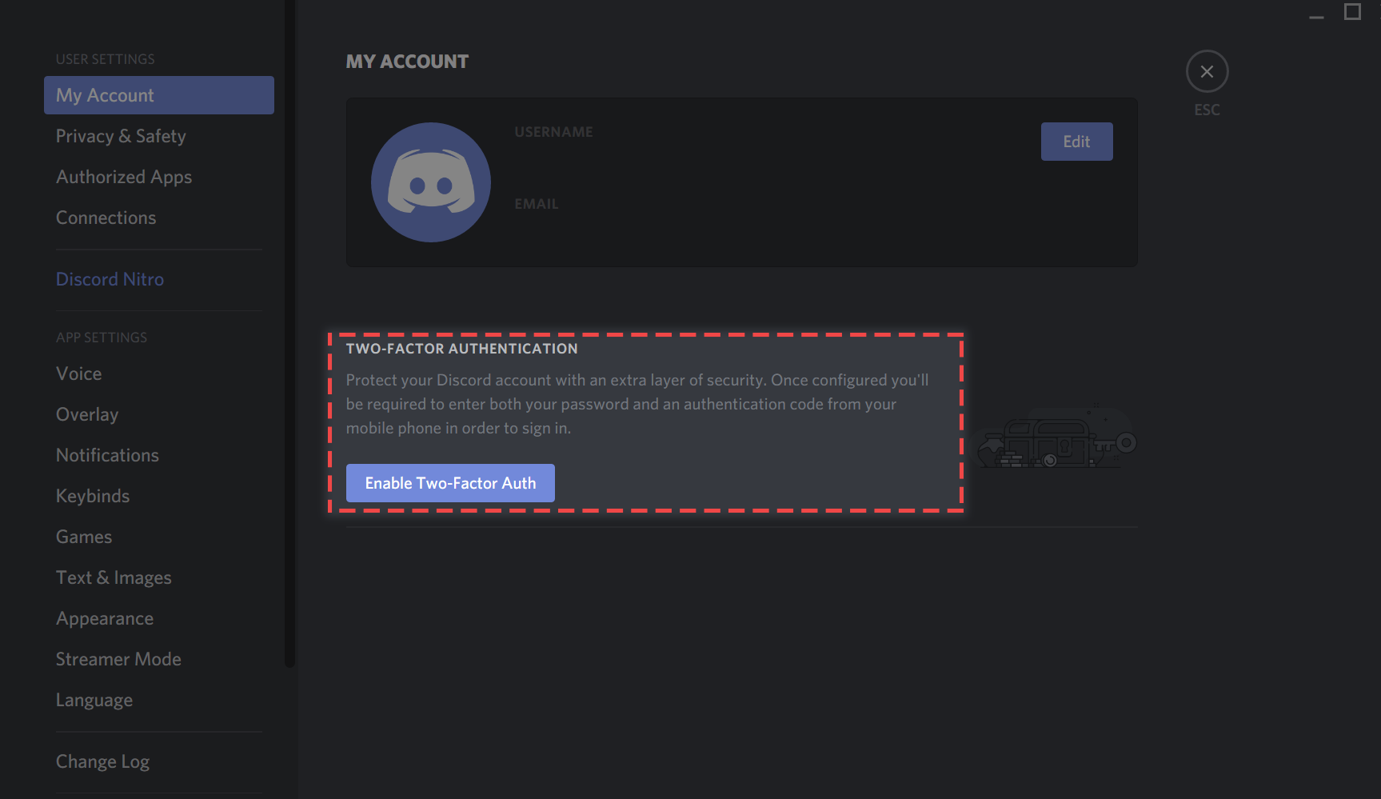
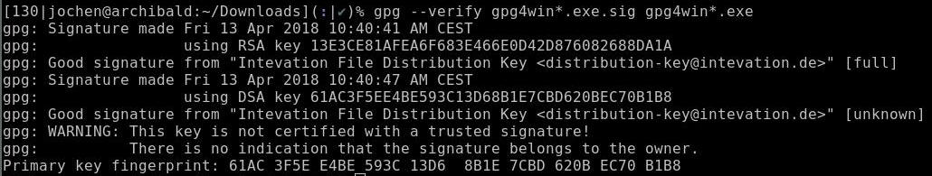
Ohne Sicherheit geht nichts

Slide 19

Offene und geschlossene Netze
Jeder Admin kann alles lesen! Immer! (Auch alle Snaps)
Manchmal kann jeder lesen
Achtet auf WLAN-Namen
Vertraut nur dem, was ihr kennt

Slide 20
App-Sicherheit
Braucht wirklich eine Foto-App Zugriff auf eure SMS? NEIN!
Musst du wirklich deine gecrackten Apps von dieser russischen Seite installieren? NEIN!
Smartphone rooten oder lieber nicht? Naja, kommt drauf an – aber eigentlich eher: NEIN!
Brauchst du die App, die du das letzte mal 1995 genutzt hast wirklich noch? NEIN
Ist der AppStore wirklich gut? Apple: Eher ja, Android: eher Nein, FDroid: JA! - https://f-droid.org/

Slide 21
App-Sicherheit
Macht eure verdammten Updates!
  Android nicht immer einfach & Apple verarscht euch
Browserplugins benutzen:
  Privacy Badger: https://www.eff.org/privacybadger
  uBlock origin: https://github.com/gorhill/uBlock/
Installiert nur 1 Antiviren-Tool
  (schaut euch auch ruhig Linux an!)
  Chocolatey https://chocolatey.org/

Slide 22
Allgemeine Sicherheit
Lasst die Pfoten von Alexa, Siri und Google Home
IoT hat nichts im Haus zu suchen
  (Das „S“ in IoT steht für Sicherheit)
Steck nichts irgendwo rein, von dem du nicht weißt, wo es her kommt
Überleg' dir, ob du dich wirklich irgendwo anmelden musst
Geh sparsam mit deinen Daten um und habe eher Angst zu viel, als zu wenig von dir Preis zu geben

Slide 23
Vielen Dank für Eure Aumerksamkeit!

Slide 24
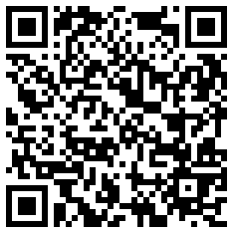
Was möchtet Ihr noch wissen?
https://github.com/CTreffOS/Vortraege/tree/master/Netsurvival%20-%20Ein%20moderner%20Ueberlebensguide

